Slide 1
Le système scolaire français
Collège Saint Benoit Maupertuis
72000 Le Mans

Slide 2
À la Maternelle
Les journées sont rythmées par des séquences d’écoute, de parole, de manipulation, de motricité et de jeux libres .

Slide 3
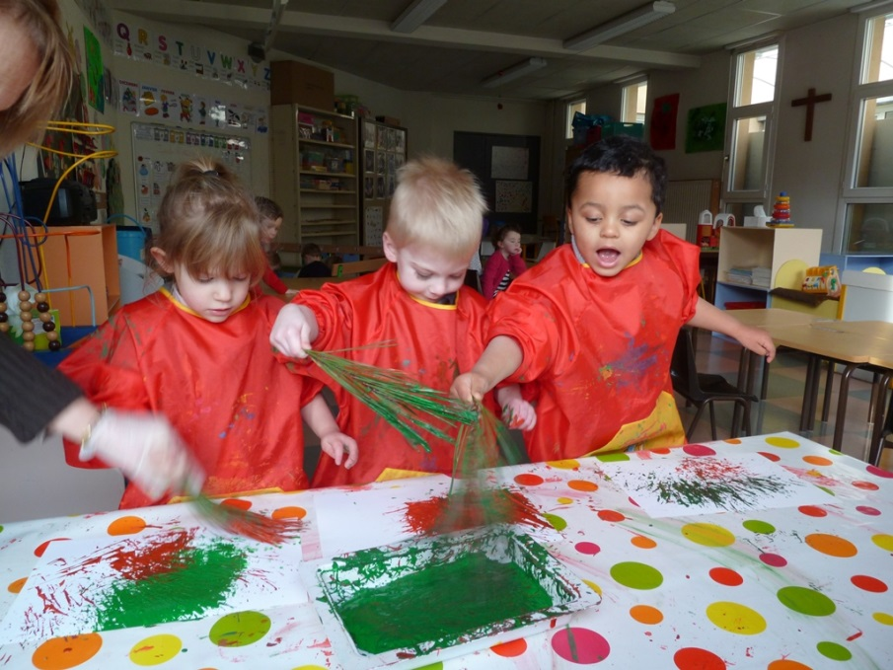
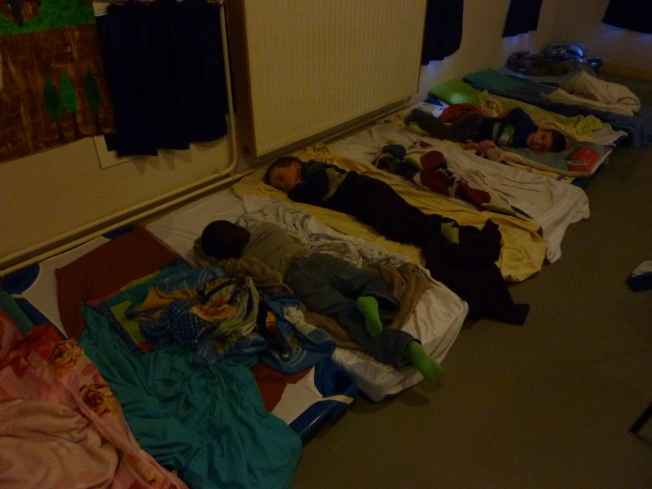
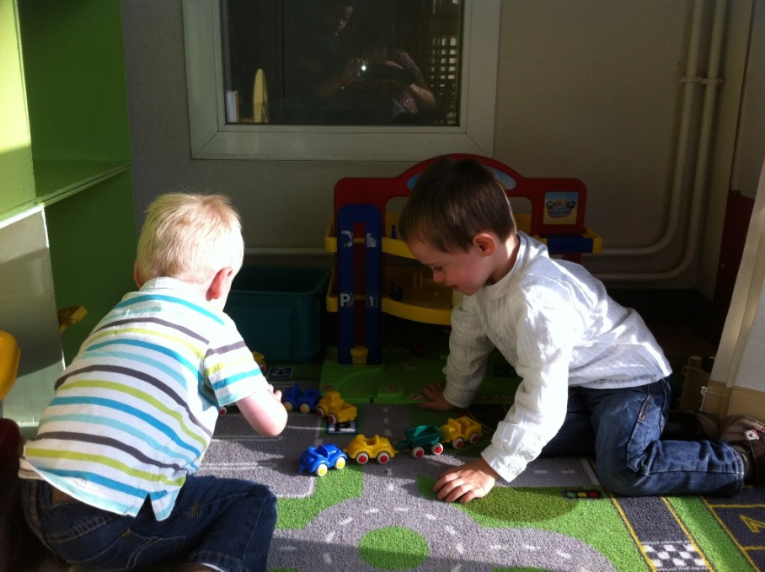
Petite Section: C’est la première année de Maternelle
On entre en maternelle à partir de 3 ans.
Mais l’école n’est obligatoire qu’à partir de 6 ans.
En Petite Section on apprend à se sociabiliser, à se faire des amis, et à avoir un langage correct.
On fait la sieste allongé

Slide 4
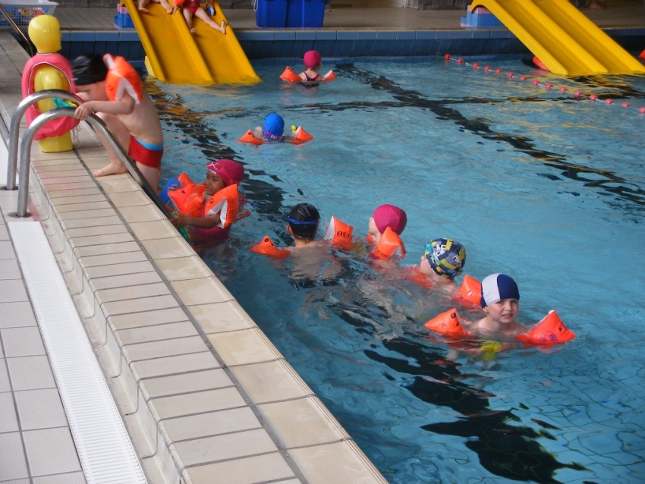
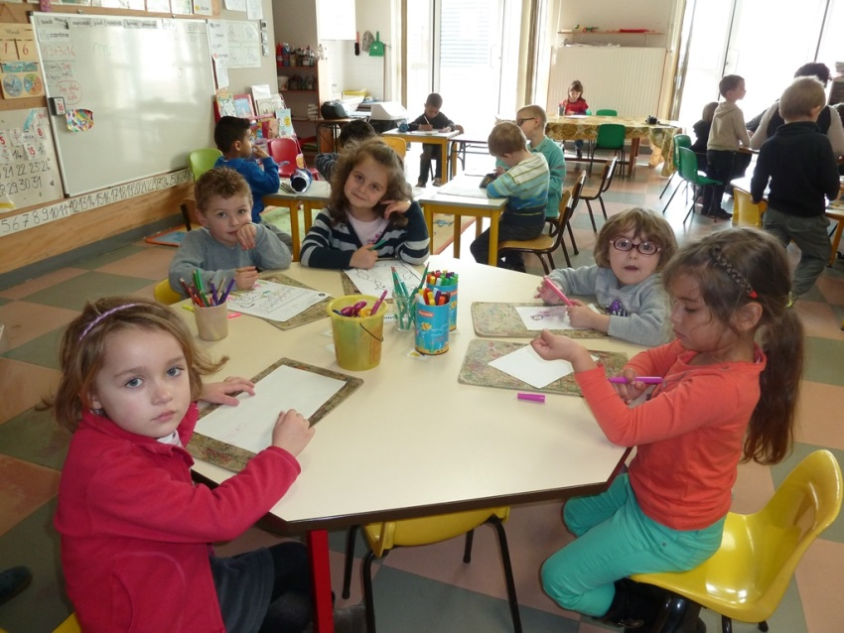
Moyenne Section : C’est la deuxième année de Maternelle.
On apprend à compter, jusqu’à 10 au moins, à écrire notre prénom et à connaître les couleurs, ainsi que différents graphismes pour se préparer à écrire en écriture cursive.
On fait la sieste allongé.

Slide 5
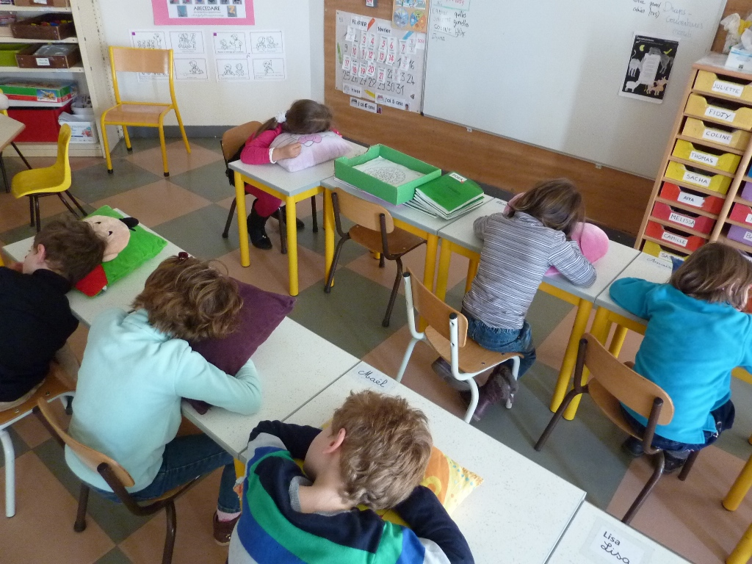
Grande Section : c’est la dernière année de Maternelle.
Début de l’apprentissage de la lecture (quelques syllabes et des mots courts).
Il y a un temps de repos d’un quart d’heure
Se repérer dans un labyrinthe
et se repérer dans le temps
Et réussir à dénombrer jusqu’à 10

Slide 6
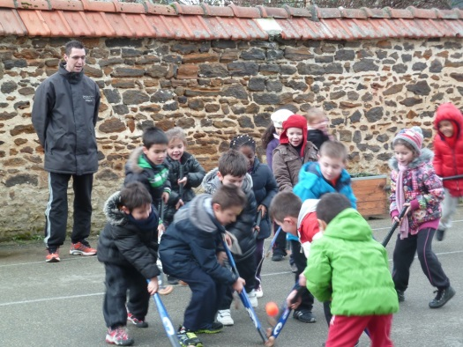
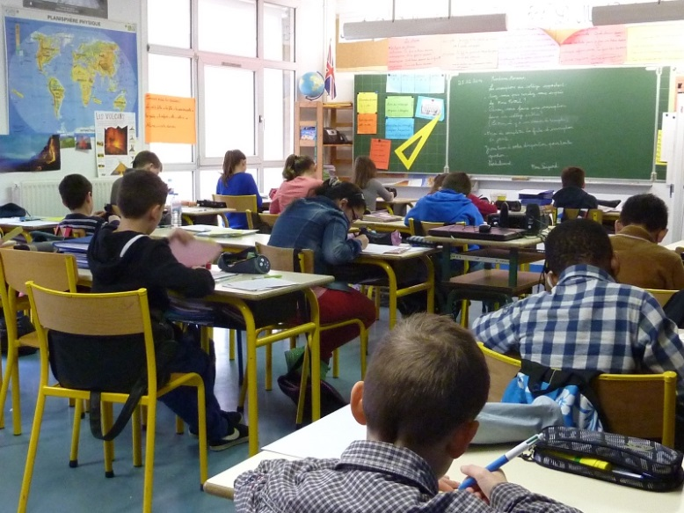
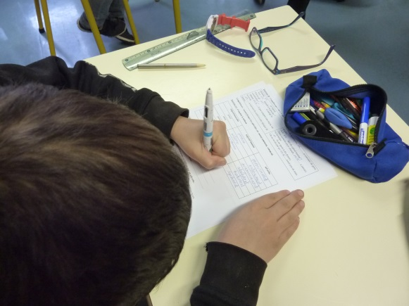
Ecole élémentaire
Cycle des apprentissages : CP, CE1
Découverte des langues étrangères, des mathématiques, des sciences, des arts visuels et de l’éducation musicale, de l’éducation sportive.
Cycle des consolidations : CE2, CM1, CM2
Découverte de la littérature, de l'histoire et la géographie,
des sciences expérimentales, de la technologie.

Slide 7
Au Collège

Slide 8
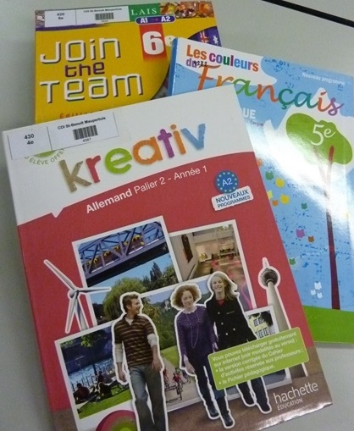
La classe de 6ème: cycle d’adaptation
• Objectif : consolider les acquis fondamentaux de l'école élémentaire et initier les élèves aux disciplines et méthodes propres à l'enseignement secondaire
• Age : 11 ans
• Soit une langue vivante (anglais)
• Soit classe bilangue avec langues vivantes (anglais/allemand ou anglais/espagnol…)
• 26 heures de cours par semaine

Slide 9
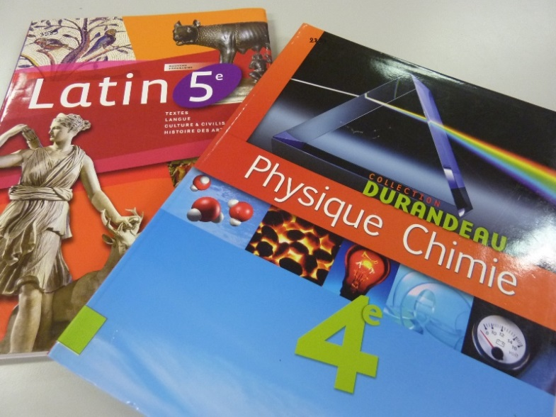
Les classes de 5ème et 4ème : cycle central
En classe de 5ème
•Nouvelle matière obligatoire : les sciences physiques
•Matière optionnelle : latin
•Un parcours de découverte des métiers et de formation
En classe de 4ème
•Seconde langue vivante obligatoire : espagnol, allemand, italien, arabe…
•Troisième langue vivante pour les classes bilangues

Slide 10
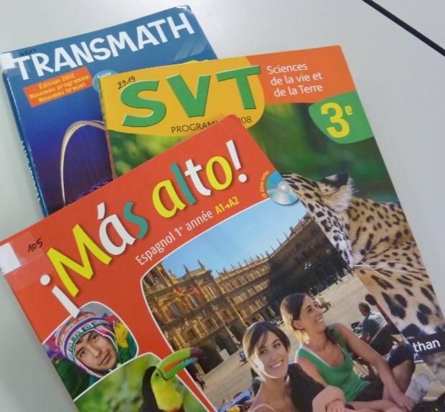
La classe de 3ème: cycle d’orientation
•Les élèves peuvent choisir l’option Découverte Professionnelle (3h)
• A la fin de l’année de 3ème, les élèves passent le DNB (Diplôme National du Brevet) qui comprend
- trois épreuves écrites : français, histoire-géographie et mathématiques
- une épreuve orale : histoire des arts.
Après la classe de 3ème
• Possibilité d’intégrer un CFA (Centre de Formation pour les Apprentis) pour faire un apprentissage
•Possibilité d’intégrer un lycée

Slide 11
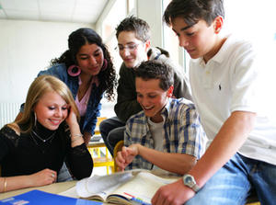
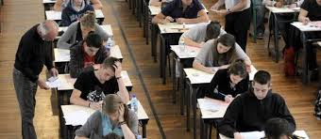
Au Lycée

Slide 12
Le Lycée
•Lycée professionnel aboutit à un Bac Pro (Baccalauréat Professionnel)
•Lycée Technologique aboutit à un Bac Technologique
•Lycée d’enseignement général aboutit à un Bac général (Littéraire ou Economique et Social ou Scientifique)
•Le lycée dure trois ans : classes de seconde, première et terminale.
Après le lycée,
• Possibilité d’aller à l’Université
• Possibilité d’intégrer une classe préparatoire aux concours des Grandes Ecoles (HEC, ENA, Centrale, Polytechnique, Normale Supérieure…)
• Possibilité de préparer un BTS (Brevet de Technicien Supérieur) ou un DUT (Diplôme Universitaire Technologique) qui durent deux ans.
• Possibilité d’entrer dans la vie active directement

Slide 13
Les horaires À l’école : 8h45-16h30 (6 heures par jour, lundi, mardi, jeudi, vendredi) Au collège : 8h-16h40 (7 heures par jour, pas de cours le mercredi après-midi) Au lycée : 8h-18h (quelques fois cours le mercredi après- midi)
Le calendrier
L’année scolaire commence le 2 septembre et se termine le 2 juillet
Toutes les 7 semaines environ, il y a quinze jours de vacances.

Slide 14
Ce projet a été financé avec le soutien de la Commission européenne.
Cette publication n'engage que son auteur et la Commission n'est pas responsable de l'usage qui pourrait être fait des informations qui y sont contenues.

